Slide 1
LEOCraft 架构评估方案验证： 合成星座仿真实验
王椤贇
2026年6月
Notes:
今天我汇报的是对论文《LEOCraft》的方案验证工作。该论文提出了一个面向LEO星座设计的流级仿真框架，我们的目标是通过合成规模星座实验，复现并验证其核心结论。

Slide 2
论文题目
LEOCraft: towards designing performant LEO networks
Suvam Basak, Amitangshu Pal, and Debopam Bhattacherjee
USENIX ATC 2025.7
Notes:
这是这篇论文的标题，它发表在2025年的USENIX ATC上。

Slide 3
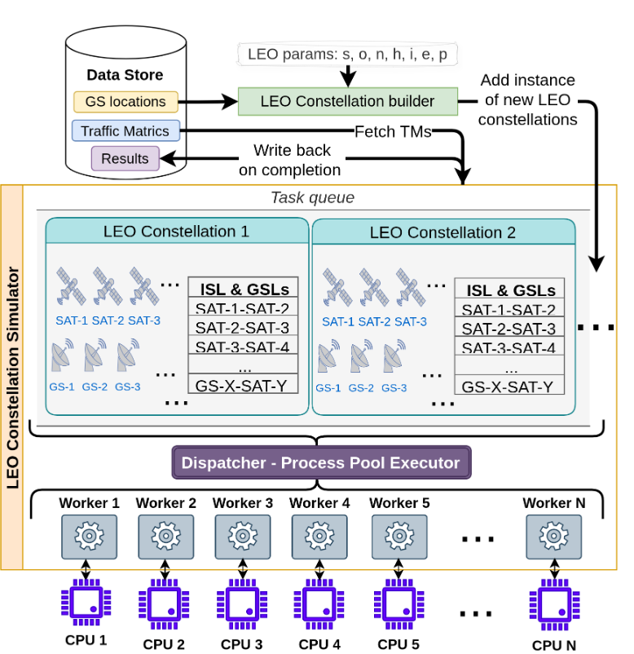
论文简介
LEOCraft：开源、模块化、可扩展的 LEO 星座仿真器
LEO 星座生成器：根据参数生成星座实例（卫星、地面站、ISL/GSL）
任务队列+进程池执行器：多进程并行调度，绕过 Python GIL
Notes:
首先简要介绍一下这篇论文。 论文提出的LEOCraft是一个开源、模块化、可扩展的 LEO 星座仿真器，核心架构如图所示。
上层是LEO星座生成器，它接收七个设计参数——高度、倾角、轨道数、每轨卫星数、壳层数量、相位偏移和仰角——自动生成卫星TLE轨道数据和拓扑连接。下层用任务队列配合进程池执行器，将每个星座实例的评估任务分配到独立进程，完全绕过Python的GIL全局解释器锁，实现真正的CPU并行。

Slide 4
验证目标 (论文关键结论)
轨道参数（高度/倾角）变化引起性能可解释波动
单参数扫描，固定其他变量
单层密集 vs. 多层分离存在吞吐与路径质量权衡
同卫星预算下对比两种架构
网络性能随时间演化波动但规律稳定（±6.5%以内）
24小时连续采样，2小时间隔
Country_Capitals_TM 在流量指标分析中吞吐表现最优
三种 TM 独立仿真对比
实验采用 LEOCraft 的仿真架构系统进行模拟
Notes:
基于上述框架，我们确定四个待验证结论：高度和倾角的敏感性、单层多层架构权衡、时变稳定性、以及不同流量指标下的性能排序。我们为这四个结论的验证提供了四种不同的实验方案。
并利用 LEOCraft 的仿真架构系统进行模拟。

Slide 5
实验方法与环境配置
基础星座生成
单参数扰动
流级仿真评估
数据收集分析
合成星座配置 | 总卫星数3888（对标 Starlink Gen1 三壳合并规模）
地面站配置 | 100人口最密集城市（默认） / 100 GDP 最高城市 / 233国首都
模型与策略 | Ka 波段链路预算模型、20条最短路径路由策略
实验组 | 高度变化 | 倾角变化 | 架构对比 | 时变演化 | 流量指标
参数范围 | 340~2000km | 30°~80° | 单层 vs. 多层 | 0~24小时2小时间隔 | High-Pop / High-GDP / Country-Cap
Notes:
具体来说，实验分为基础星座生成、单参数扰动、流级仿真评估、数据收集分析这四个步骤。
环境配置如下：合成星座共3888颗卫星，对标Starlink第一代的三壳合并规模。地面站默认设在100个人口最密集城市，采用Ka波段链路预算模型和20条最短路径路由策略。我们系统性地变化五个维度：高度从340到2000公里、倾角从30到80度、对比单层密集与多层分离架构、观测24小时时变行为、以及测试三种流量指标。

Slide 6
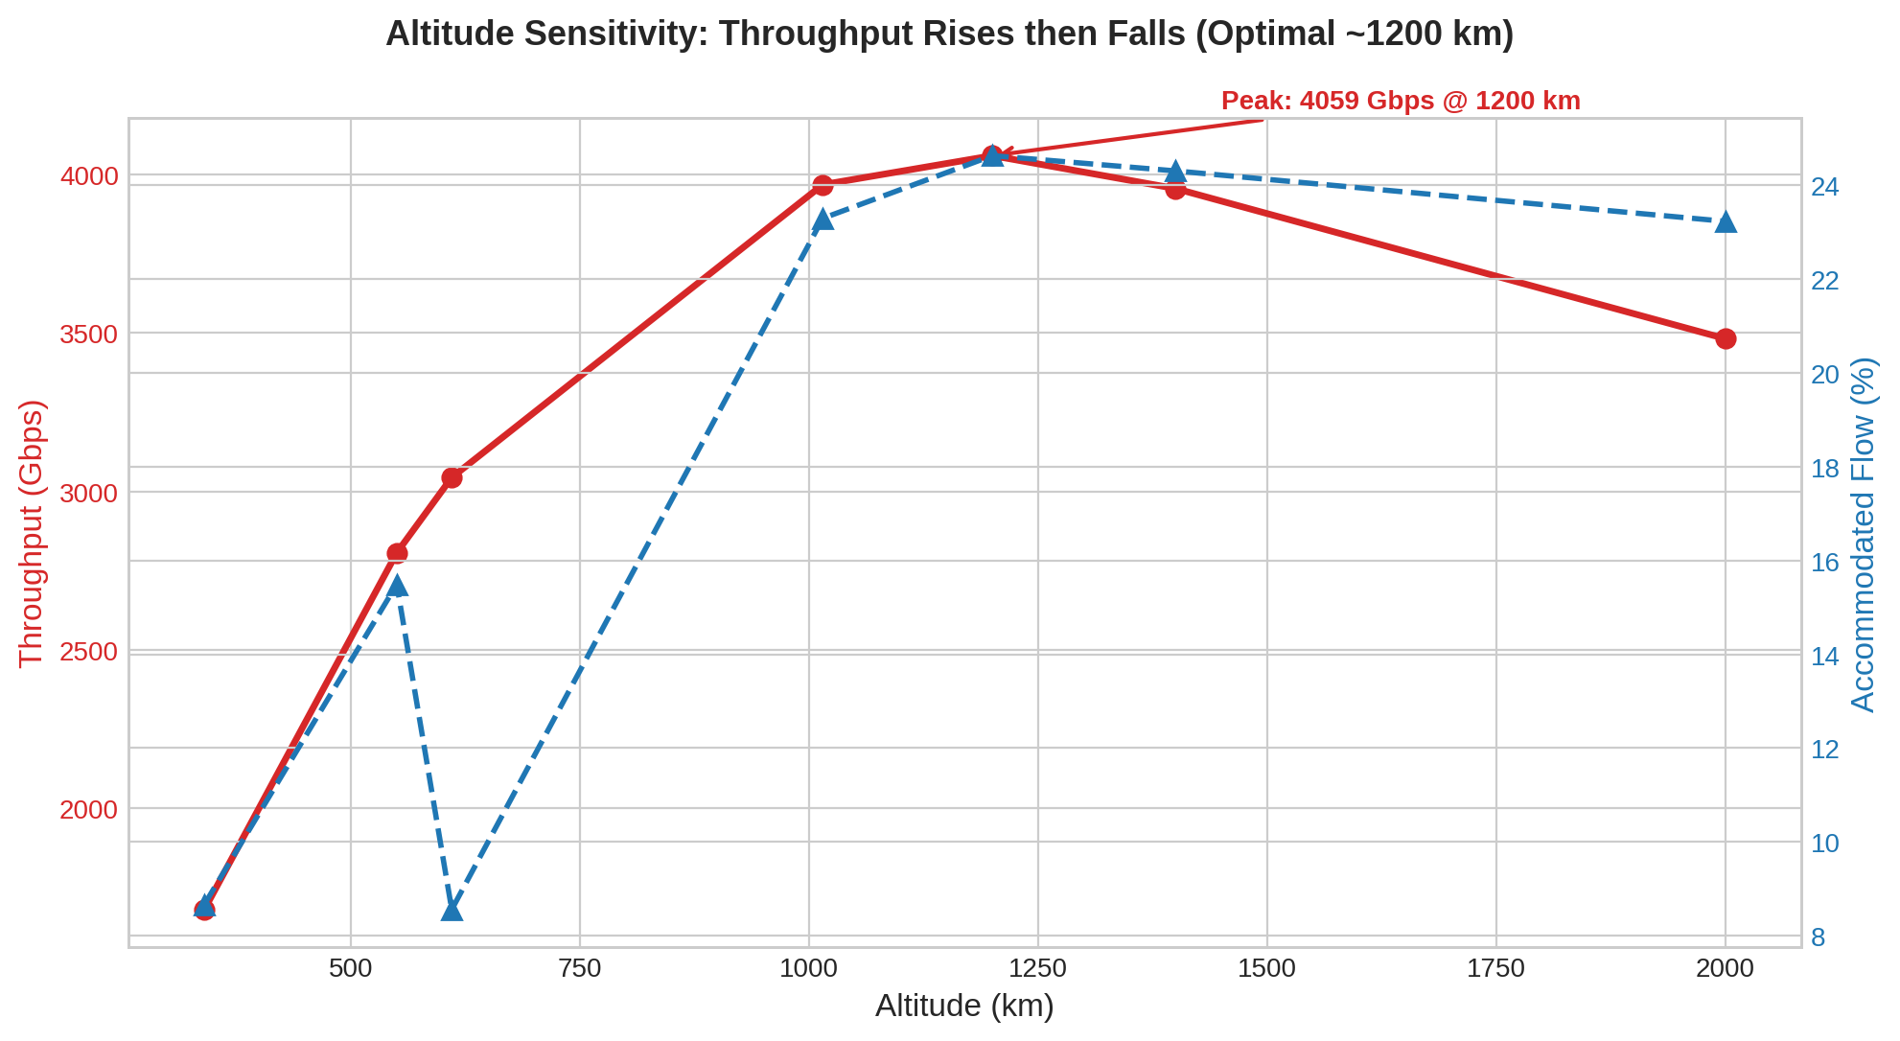
实验一：高度敏感性
高度参数对 LEO 网络“连通性”的非线性影响——不能只看吞吐量的单调增长，必须同时关注流量容纳能力的协同性
Throughput 随高度上升因跳数减少，但过高高度导致 GSL 距离增加、带宽稀释。
Accommodated Flow 在1200km后趋于平稳（~23-24%），说明吞吐下降非拥塞导致，而是单链路容量受限。
Notes:
我们首先看轨道高度对吞吐的影响。横轴是卫星高度，从340km到2000km，纵轴红色是总吞吐量，蓝色虚线是流量满足率。可以看到一个明显的倒U型曲线：低高度时覆盖不足，只有1680Gbps；随着高度上升，覆盖扩大、路径多样性增加，在1200km达到峰值4059Gbps；
但继续升高到2000km，GSL链路损耗增大、带宽被过多地面站稀释，吞吐回落到3481Gbps。这说明存在一个最优高度区间，不是越高越好。
注意这里有一个波谷，这不是实验错误，而是高度参数对 LEO 网络“连通性”的非线性影响。当高度在 600 km 左右时，卫星轨道半径小，单星覆盖范围窄，但星座总卫星数固定，导致局部区域卫星‘扎堆’，星间链路ISL因视距限制难以稳定连接；而当高度超过 1000 km 后，卫星轨道半径增大，单星覆盖范围扩展，ISL 的视距条件改善，网络拓扑的连通性恢复，所以流量容纳能力重新回升。这个波谷验证了‘高度选择需平衡覆盖与连通性’的设计原则——只看吞吐量增长不够，必须同时关注流量能否被有效承载。”

Slide 7
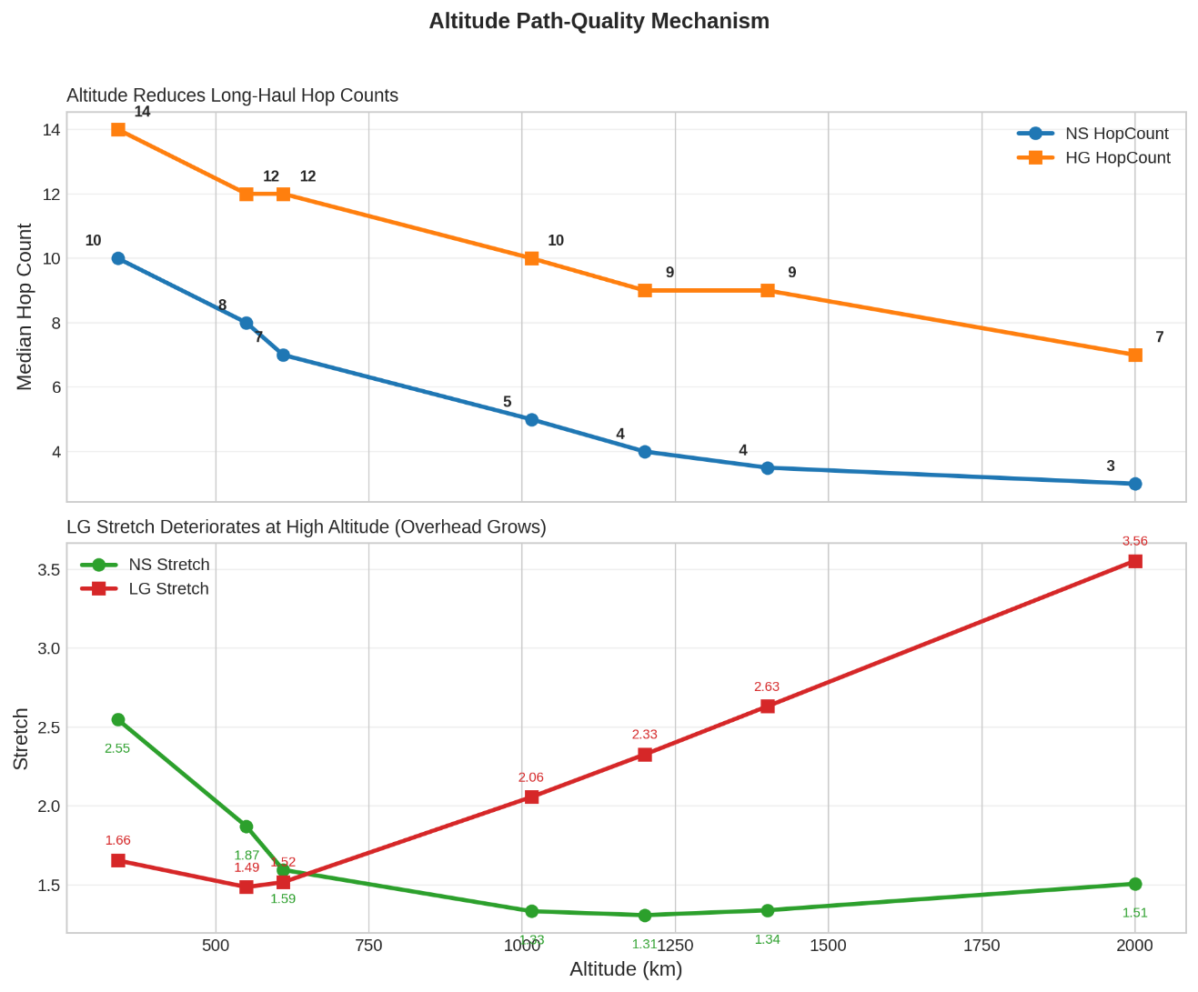
实验一：高度敏感性
高高度提供长距离“捷径”，显著减少南北向跳数。
局部路由代价恶化，高高度下“绕路”现象严重。
高度↑
长跳数↓（吞吐↑）
&
局部 Stretch↑（延迟↑）
存在最优高度平衡点（~1200km）
Notes:
高度不仅影响吞吐，还改变了路径结构。上图是跳数变化：蓝色NS跳数从10降到3，橙色HG跳数从14降到7，说明高轨道提供了长距离‘捷径’能力。但下图显示红色的LG Stretch从1.66恶化到3.56——
因为局部路由需要上星再下星，高度越高这段GSL开销越大。绿色的NS Stretch则从2.55降到1.51，长距离路由反而更优。这揭示了高度的方向性影响：高高度利好长距离，但对短距离不利。

Slide 8
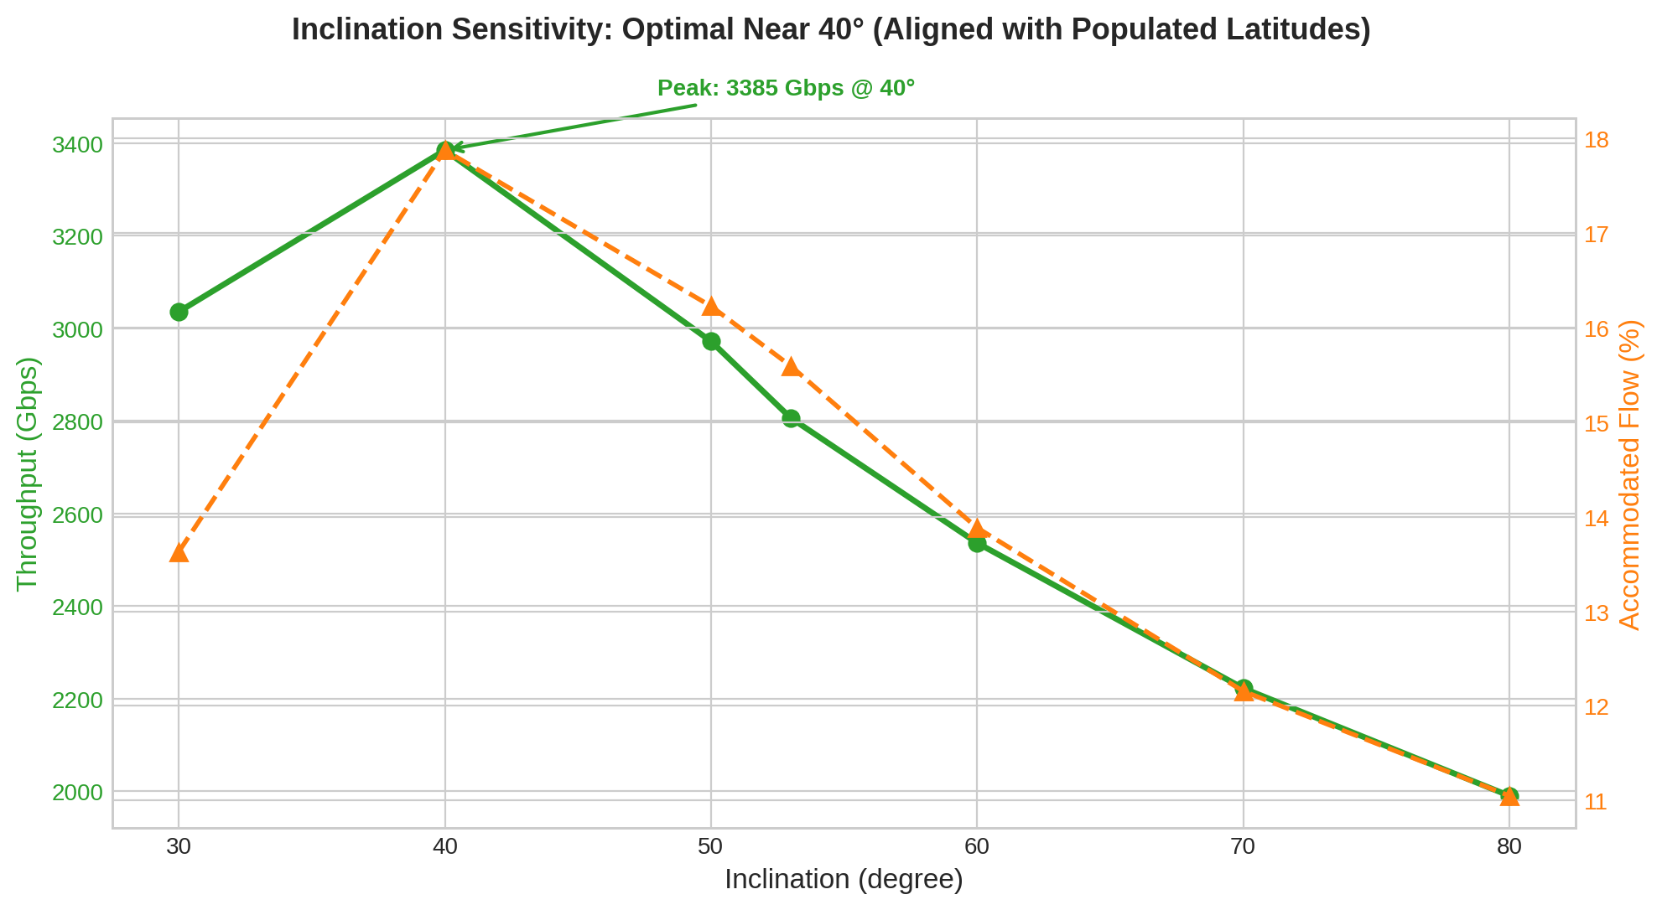
实验二：倾角敏感性
Throughput 在40°达到峰值，与全球人口纬度分布吻合，多数人口集中在±40°之间。
Accommodated Flow 在40°后持续下降，说明高倾角下卫星在极地“空转”，服务效率降低。
Notes:
接下来看倾角。横轴是轨道倾角，从30°到80°。绿色实线是吞吐量，在40°达到峰值3385Gbps，这与我们100个地面站的中位纬度高度吻合——
卫星轨道正好扫过人口最密集的区域。当倾角增大到80°，大量卫星时间花在极地区域，而那里几乎没有地面站，吞吐骤降到1990Gbps，降幅41%。橙色虚线是流量满足率，趋势与吞吐一致。

Slide 9
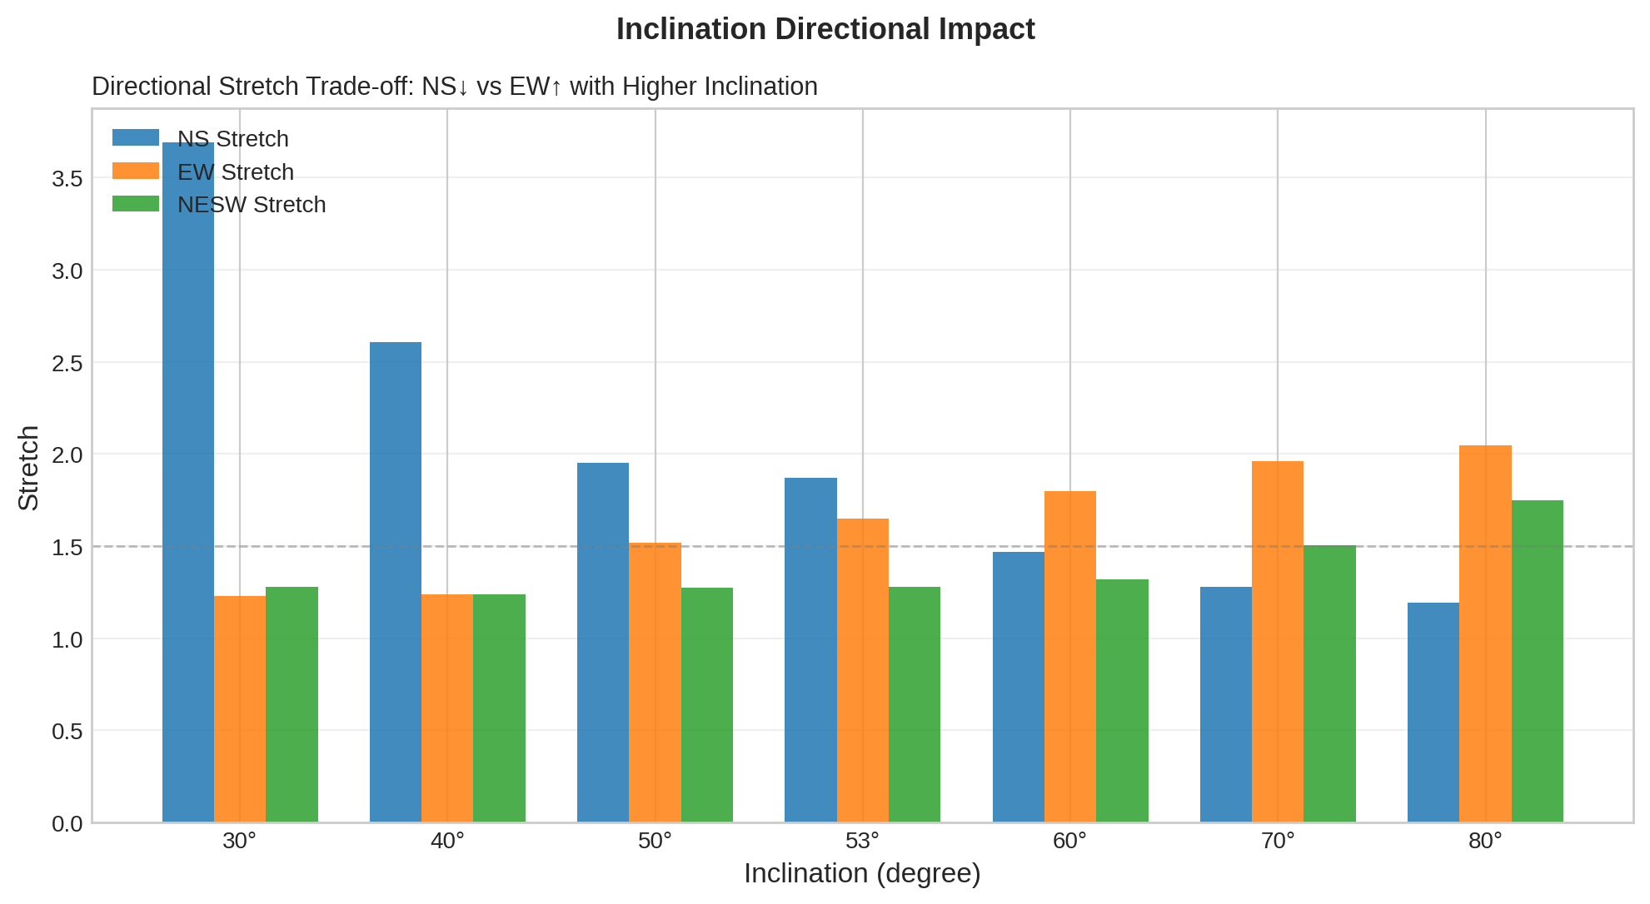
实验二：倾角敏感性
倾角↑ → NS Stretch↓（南北向改善）但 EW Stretch↑（东西向恶化）
NS Stretch (2.6) 与 EW Stretch (1.25) 的综合表现最优
Notes:
倾角还造成了方向性的路径质量差异。蓝色NS Stretch从30°的3.7骤降到80°的1.2，说明高倾角极大改善了南北向路由——
卫星轨道近乎南北走向，NS路由可以沿轨道直飞。但橙色EW Stretch从1.2上升到2.0，东西向路由反而变差。绿色NESW居中。这说明：改善NS必然牺牲EW，没有全局最优，只有场景最优。

Slide 10
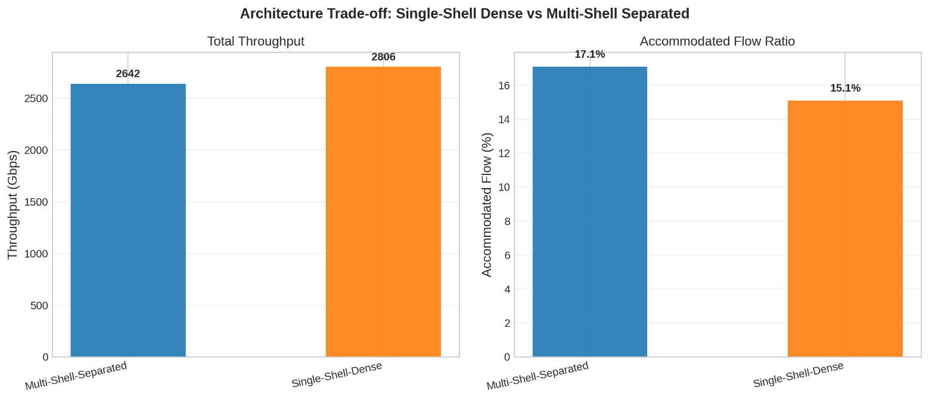
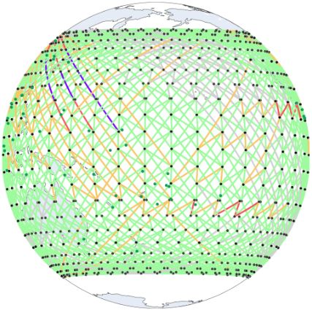
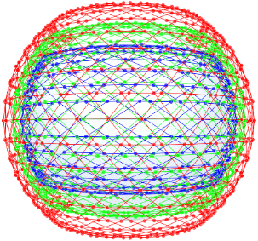
实验三：架构权衡——单层 vs 多层
单层架构示意
单层密集：Mesh 连接多→路径多样性高→总吞吐大，但链路竞争严重→部分流无法满足。
多层分离：层间隔离→竞争减少→更多流被满足，但跨层路由代价高→总吞吐略低。
多层架构示意
Notes:
现在对比单层和多层两种架构。这两种架构的示意如图所示。左图是总吞吐量：橙色的单层密集2806Gbps，比蓝色的多层分离2642Gbps高6%。但右图翻转了——多层分离的流量满足率17.1%，高于单层的15.1%。看似矛盾，实则揭示了不同优化目标：
单层密集mesh提供了更强的路径多样性，能承载更大总带宽；但多层分离减少了同层内链路竞争，让更多流被满足。这是吞吐总量与流公平性的权衡。

Slide 11
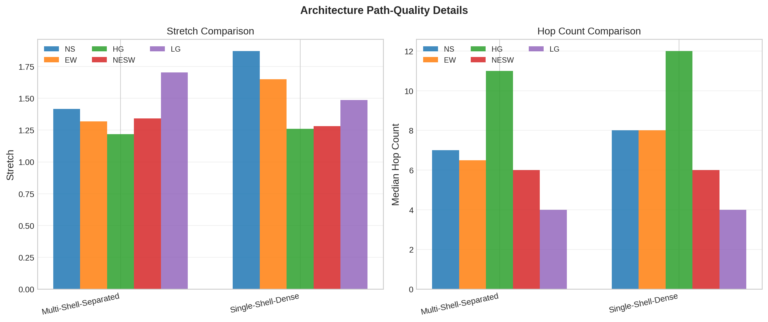
实验三：架构权衡——单层 vs 多层
Multi-Shell 胜在“宏观导航”（长距离 Stretch 低、跳数少）；Single-Shell 胜在“微观连接”（局部 LG Stretch 低）。
这也解释了为何 Single-Shell 总吞吐更高（局部开销小），而 Multi-Shell 适合对延迟敏感的业务。
Notes:
从路径质量看，左组柱的多层分离在几乎所有指标上都更优。左图Stretch中，NS从1.87降到1.42，EW从1.65降到1.32，HG从1.26降到1.22。右图HopCount中，NS和EW从8降到7，HG从12降到11。
因为多层把卫星分散到不同壳层，减少了同层内链路竞争，路由选择更自由。总的来说， 单层总吞吐更高，适合短距高频业务，多层长途跳数少且Stretch 低，更适合长距业务。

Slide 12
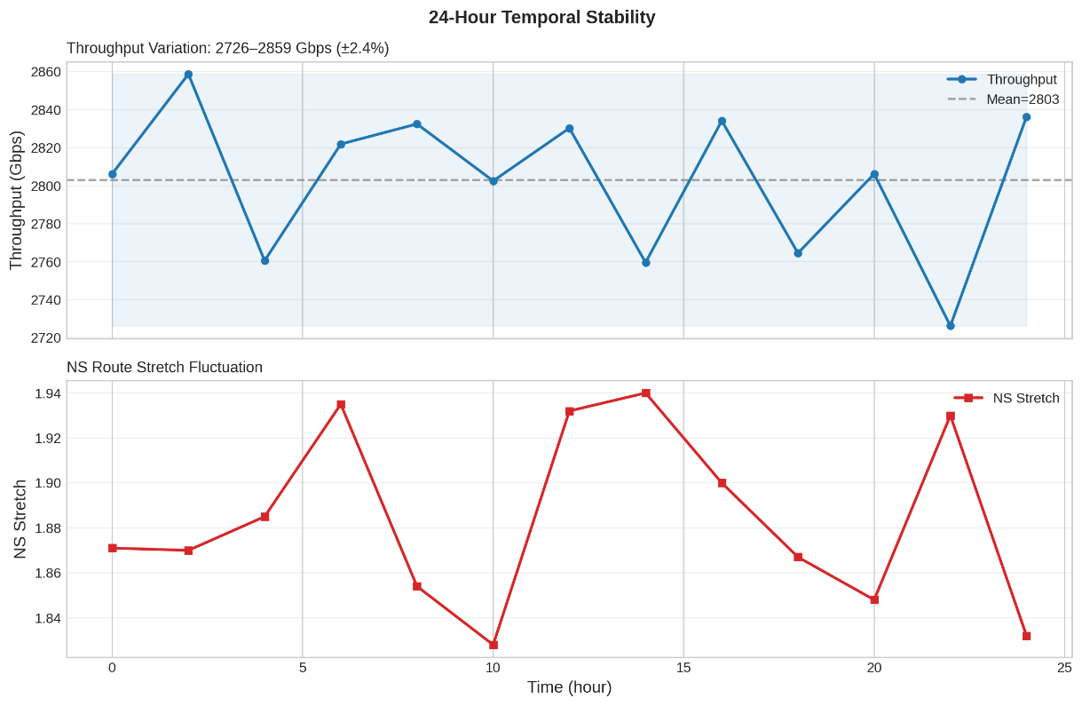
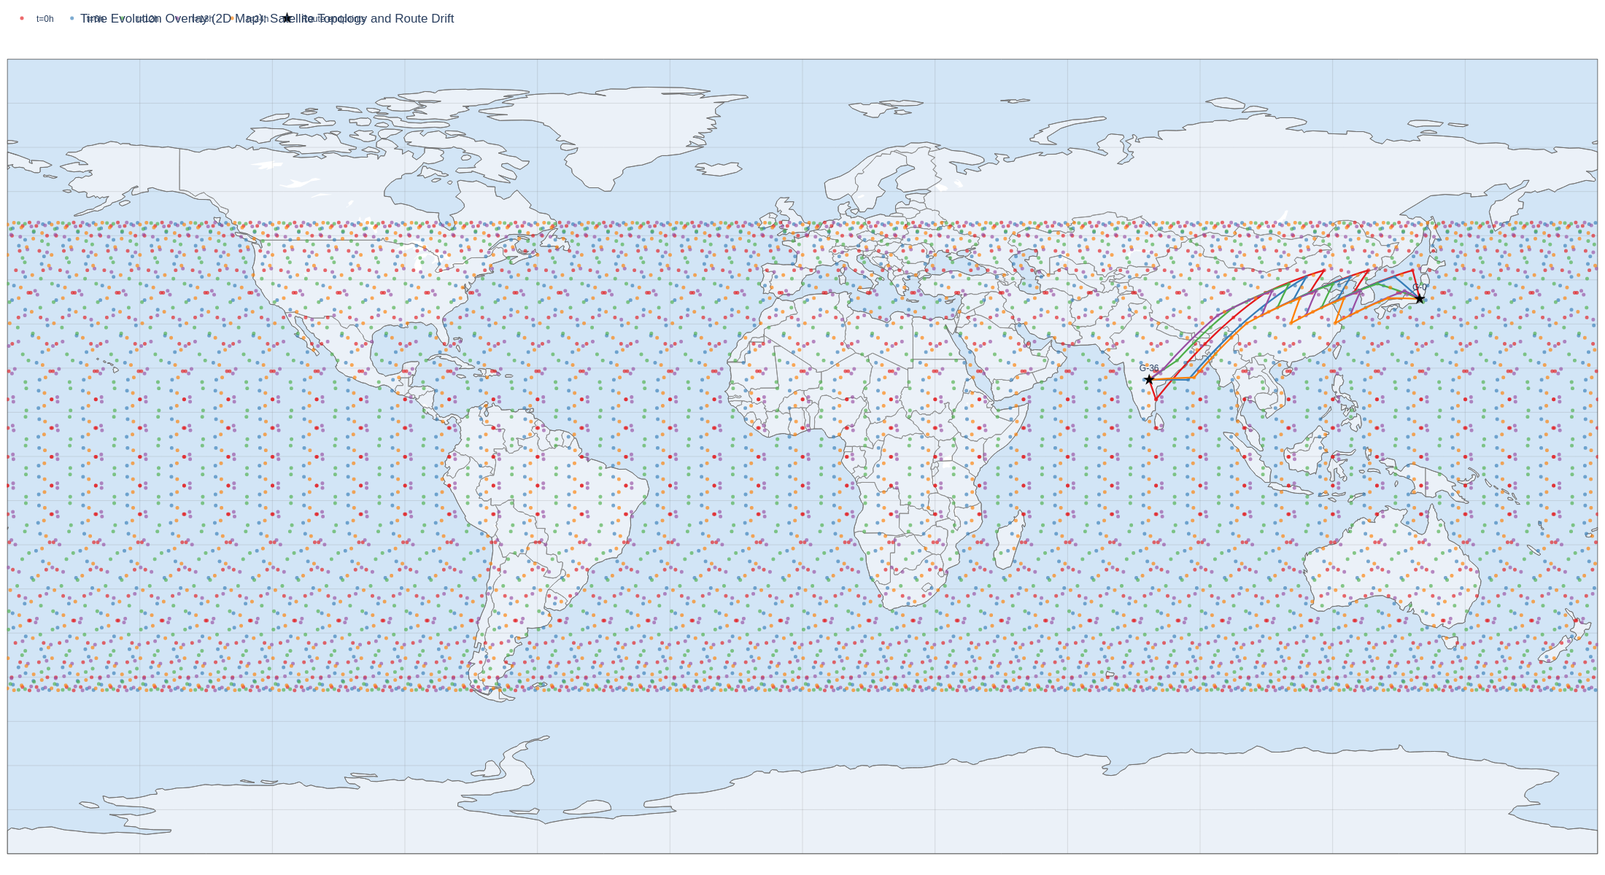
实验四：时变稳定性
尽管卫星在高速运动，拓扑时刻在变，但是 LEO 动态性带来的性能波动是有限且可控的。
Notes:
LEO卫星以27,000km/h飞行，网络拓扑持续变化。图中圈起来的地方展示了24小时内两个相同地面站的连接变化情况，从这里便可见一斑。因此我们需要验证时变稳定性。
上图是24小时吞吐量：最低2726Gbps，最高2859Gbps，均值2803Gbps，波动仅±2.4%。下图NS Stretch在1.83到1.94之间小幅震荡。
这说明虽然每颗卫星的位置在变，但由于星座的周期性和对称性，整体网络性能非常稳定，LEO动力学导致的波动有限而可控。

Slide 13
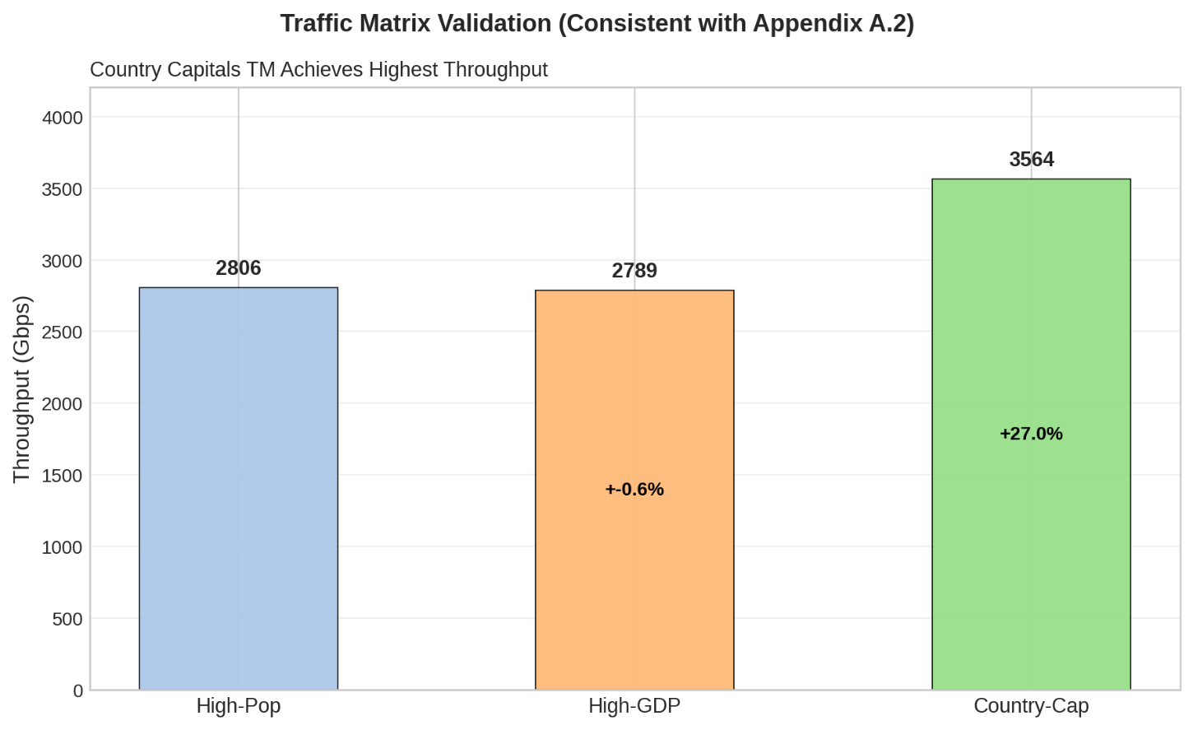
实验五：流量指标与拥塞特征
Country Capitals 流量矩阵的站点分布更均匀（全球分散），避免了 High-Pop 矩阵中流量过度集中在少数热点城市导致的局部拥塞瓶颈。
Notes:
最后验证不同流量指标。三种TM的吞吐排序如图，基于233国首都的流量指标最高，有3564Gbps，比100人口密集城市的2806Gbps高出27%。
因为首都矩阵的233个地面站分布更稀疏、热点聚集更弱，流量在更多链路上展开，拥塞更少。High-GDP与High-Pop几乎持平（2789 vs 2806），说明GDP权重对人口密集城市的流量分布影响有限。

Slide 14
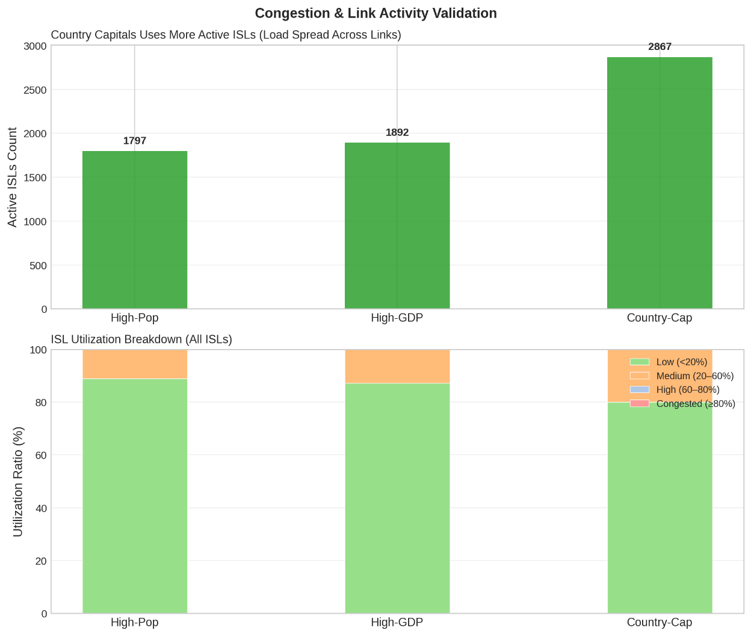
实验五：流量指标与拥塞特征
Country-Cap 模型成功激活了更多链路来分担流量，且整体负载分布更均匀，实现了高吞吐。
但这也会带来更多的活跃链路管理开销。
Notes:
接下来从拥塞侧验证上述结论。上图是活跃ISL数量：Country-Capital使用了2867条，远高于High-Pop的1797条——
流量在更多链路上展开，负载更均衡。下图是利用率分布：三种TM的低利用率链路都占主导，超过80%，但Country-Capital的Medium比例更高，说明其链路利用更充分。
模拟得到的原始数据中还显示，Country-Capital的最大利用率仅60.1%，低于另外两者，证实其并非更易拥塞，而是负载更分散。

Slide 15
验证结论总结
轨道参数（高度/倾角）变化引起性能可解释波动
高度：倒U型，1200km最优（平衡跳数与 GSL 损耗）
倾角：40°最优（匹配人口纬度，平衡 NS/EW 路由）
单层密集 vs 多层分离存在吞吐与路径质量权衡
Single-Shell 吞吐高（局部好），Multi-Shell 路径优（长距好）
网络性能随时间演化波动但规律稳定
24h波动<2.5%，高度稳定
Country_Capitals_TM 在流量指标分析中吞吐表现最优
分散流量（Country-Cap）吞吐提升27%
Notes:
验证结论总结：四个核心结论都和论文中一致。高度倒U型、倾角40°峰值、架构权衡、时变稳定性、TM排序均与论文一致。综上，LEOCraft作为LEO星座架构评估方案的有效性得到了充分验证。

Slide 16
不足之处
实验的简化假设
未考虑频率复用、波束成形、邻星干扰
固定 ISL 容量：统一设为50Gbps，未测试动态带宽分配
使用20条最短路径的线性规划最优流，非实际分布式路由协议
框架本身的局限
仅覆盖 Walker Delta 构型，未验证 Walker Star（极地星型）设计
无法捕捉包级行为如拥塞控制、重传、乱序
当前仅支持吞吐最大化，未扩展至多目标优化
Notes:
最后讨论不足之处。首先是本实验的简化假设：我们未建模卫星间的干扰，包括频率复用、相控阵波束成形和邻星干扰。ISL容量固定为50Gbps，未考虑实际激光链路的动态衰减和自适应速率。路由采用集中式线性规划最优解，而非星上分布式协议如OSPF或SDN控制。
然后是论文框架本身的局限：LEOCraft目前仅支持Walker Delta构型，即轨道均匀分布在赤道两侧，而OneWeb等运营商使用的Walker Star极地构型尚未覆盖。流级仿真在架构评估上高效，但无法捕捉包级行为——如TCP拥塞控制对RTT波动的反应、重传超时、包乱序等。此外，当前优化器仅支持单目标，实际运营商需要吞吐、延迟、覆盖、成本的多目标权衡。

Slide 17
欢迎讨论！
Notes:
我的汇报完毕，谢谢大家！

